Slide 1
Les 4 stad en wijk
7-12-2023

Slide 2
Programma
Duurzaamheid binnen stad en wijk
Afmaken opdracht + maken filmpje
13.30 filmpjes laten zien en feedback

Slide 3
TP2
Duurzaamheid binnen stad en wijk

Slide 4
2324 DWI TP2 Duurzaamheid in een specialisatie
Leerdoel Informeren over de duurzame aspecten binnen de verschillende specialisaties.
Informatie verzamelen door middel van deskresearch.
Samenwerken
Dit product maak je alleen.
Lever je product in via Teams.
Tijdens de expertlessen wordt dit besproken.
Je wordt in een feedback friends groepje geplaatst.
Geef feedback op de producten van anderen en ontvang feedback op je eigen werk.
Deadline product: 15 december 2023
Bijeenkomst feedback friends: 22 december 2023
Leerproduct
Een verslag over de duurzame aspecten binnen een specialisatie. Kies één specialisatie. In het verslag behandel je minimaal:
Duurzaamheid op het gebied van natuur en milieu
Duurzaamheid op het gebied van mens en maatschappij
Een probleem met duurzaamheid dat op dit moment speelt binnen het gebied
3 duurzame ontwikkelingen die op dit moment plaatsvinden
Jouw mening over duurzaamheid binnen de specialisatie
Bijeenkomsten
Introductie leerarrangement
Expert lessen
Lessen duurzame ontwikkeling/Verborgen impact
Zelfwerkuren
Leerpad
Kies de specialisatie die je het meest aanspreekt en waar je je graag verder in wilt verdiepen.
Ga op zoek naar minimaal 6 verdiepende artikelen die iets schrijven over duurzaamheid in de sector.
Lees ze allemaal door en probeer een mening te vormen over het thema. Zoek eventueel naar extra verdiepingsmateriaal in de vorm van filmpjes, vlogs, blogs, etc.
Beschrijf de verschillende aspecten van duurzaamheid binnen de specialisatie.
In elke specialisatie zijn ook problemen en/of uitdagingen. Ga op zoek naar een probleem dat op dit moment speelt.
Zoek op welke ontwikkelingen er gaande zijn, vaak zijn deze ontwikkelingen een reactie op de problemen/uitdagingen.
Denk aan de APA bronvermelding! De verschillende artikelen die gebruikt zijn als bron moeten terug te vinden zijn in het document volgens de APA-bronvermelding regels.
Bronnen
Wiki, De verborgen impact, internet onderwerpen: duurzaamheid, duurzame ontwikkeling, foodwaste, klimaatadaptatie, klimaatneutraal, energieneutraal, duurzame evenementen

Slide 5
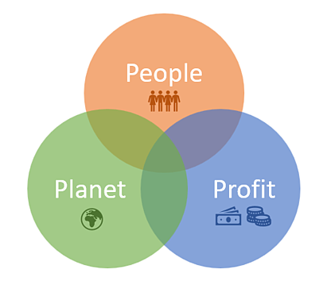
Duurzaamheid?
People
People refereert zowel de mensen binnen je bedrijf als daarbuiten.
Het gaat dus over je team, klanten, leveranciers en partners met wie je samenwerkt.
Maar ook over welk effect jouw bedrijf heeft op je directe omgeving, bijvoorbeeld omwonenden of mede-ondernemers op jouw terrein.
Het goed willen doen voor People, betekent dus het goed inrichten van personeelsbeleid, de klantervaring, maar ook investeren in lokale samenwerkingen en teruggeven aan de gemeenschap.

Slide 6
Stad en wijk < > duurzaamheid
Mensen
Lange termijn
Goed omgaan met mensen
Personeel
Kwetsbare mensen
Vrijwilligerswerk
Verbinden, sociale cohesie
Kwaliteiten en kansen
Sociale leefbaarheid
Verbinden voor de langere termijn
Investeren in mensen voor de langere termijn
Inclusief werken
Relaties

Slide 7
De opdracht rond het Valleike en de hall of fame

Slide 8
Werving
Selectie
Inwerken
Begeleiden en binden
Belonen
Per groepje krijg je een opdracht
Iedere opdracht gaat uit van een casus: onderzoek eerst de organisatie!
Per groepje werk je de fases zo gedetailleerd mogelijk uit
Aan het einde van de volgende les presenteert iedereen zijn plan.

Slide 9
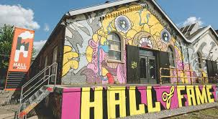
Opdrachten:
Er zijn 2 organisaties die nieuwe vrijwilligers zoeken: ‘t Valleike en de Hall of Fame:
‘t Valleike – kinderboerderij
Hall of Fame – cultuur fabriek voor jongeren
Aan de slag!
Groepjes van 2 of 3
Kies een boekje en daarin staat de opdracht stap-voor-stap uitgewerkt.
Vandaag en volgende week & daarna presentatie!

Slide 10
De drie checkvragen:
SLUIT JULLIE PLAN AAN BIJ DE 10 BELANGRIJSKTE MOTIVATIES VAN MENSEN OM VRIJWILLIGERSWERK TE DOEN?
SLUIT JULLIE WERVINGSPLAN, DE MIDDELEN, TEKSTEN EN KANALEN AAN BIJ HET TYPE VRIJWILLIGER DAT JULLIE ZOEKEN?
CHECK DE NOTITIE OP WIKI VAN LES 4 MET 12 TIPS OVER HET WERVEN VAN VRIJWILLIGERS EN PAS ER MINIMAAL 2 TOE OP JULLIE AANPAK

Slide 11
De filmpjes!

